Slide 1
Uscirne è possibile !
«Vinciamo il gioco»
è un’associazione di promozione sociale,
che dalla fine dell’ anno 2008 si occupa esclusivamente delle cause e degli effetti relativi al gioco d’azzardo eccessivo.

Slide 2
Uscirne è possibile !
Dall’atto costitutivo
Questa associazione vuole sottolinearne la pericolosità sociale e fare chiarezza sulla natura patologica del gioco eccessivo, affinché chi ne è vittima non venga indicato col dito della vergogna, ma aiutato a prendere coscienza del suo stato di dipendenza.

Slide 3
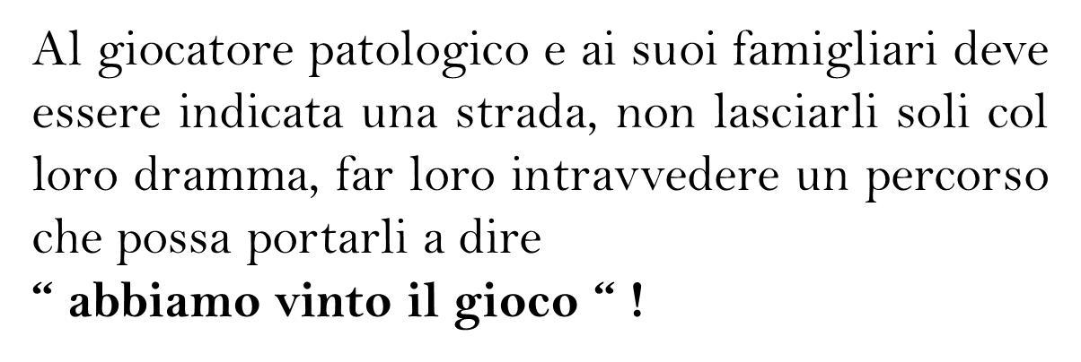
Uscirne è possibile !

Slide 4
Uscirne è possibile !
La crescita e le competenze
L’approccio alla problematica, avvenuto nel 2005 da dentro un’associazione di servizio, e il progressivo arricchimento delle competenze hanno avuto la fortuna di essere sostenuti dal contribuito dei maggiori esperti italiani in materia.

Slide 5
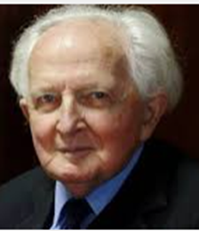
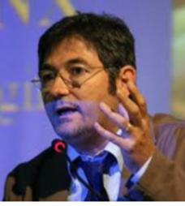
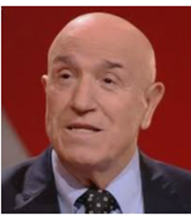
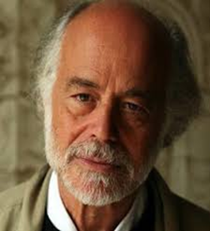
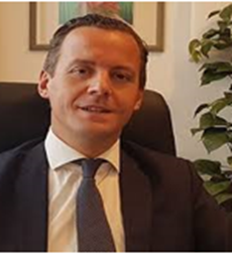
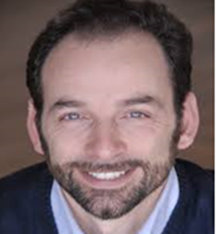
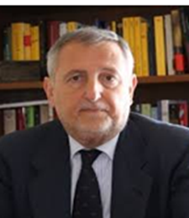
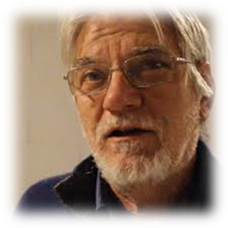
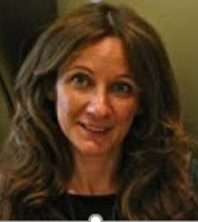
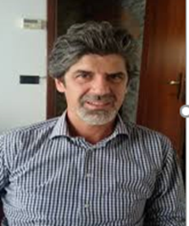
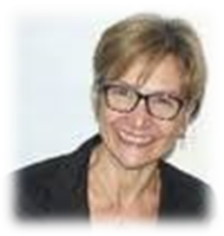
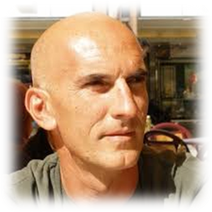
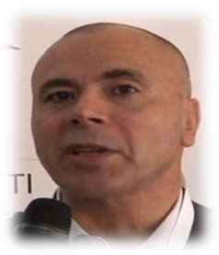
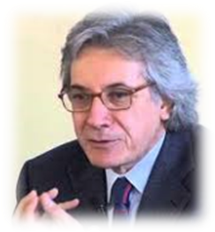
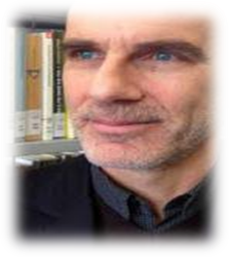
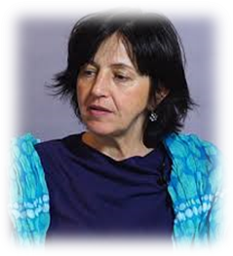
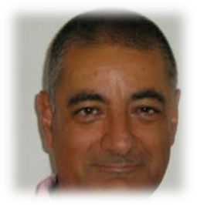
Uscirne è possibile !
Ci hanno aiutato a crescere
Marcello Cesa Bianchi
Mauro Croce
Cesare Guerreschi
Riccardo Zerbetto
Stefano Oliva
Matteo Iori
Michele Sforza
Leopoldo Grosso
Riccardo Zerbetto
Sabrina Molinaro
Marco Fraccaroli
Sabrina Molinaro
Marco Riglietta
Francesca Picone
Vincenzo Marino
Maurizio Fiasco
Marco Fraccaroli
Stefano Oliva
Stefano Canali
Michele Sforza
Paola Ranalletti
Graziano Bellio

Slide 6
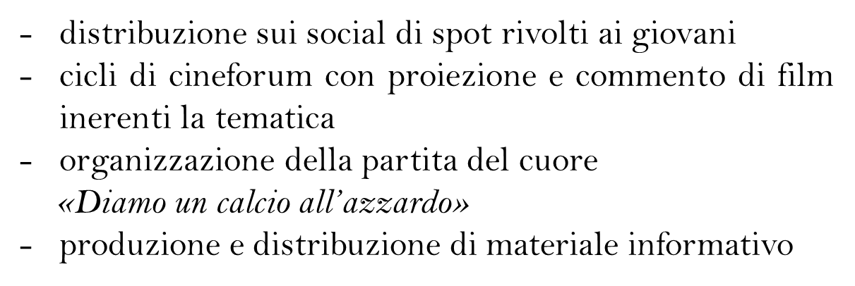
Uscirne è possibile !
Cosa abbiamo fatto e facciamo per
informazione e prevenzione
Assunto che una buona informazione è il primo passo per la prevenzione, l’attività in questo ambito ha riguardato
incontri, privati e pubblici, con la popolazione
cicli di incontri con studenti delle superiori
interventi di formazione sulla peer-education
partecipazioni a trasmissioni televisive

Slide 7
Uscirne è possibile !
Cosa abbiamo fatto e facciamo per
la ricerca statistica
La ricerca statistica condotta da «Vinciamo il gioco» non si è solamente occupata del rilevare l’incidenza percentuale dei giocatori patologici o problematici sull’universo della popolazione (locale o specifica), ma ha anche, e soprattutto, badato a mettere in rilievo i profili caratteriali e comportamentali dei giocatori, oltre che a ricercare le dinamiche che hanno determinato l’approccio al gioco d’azzardo e al suo consumo eccessivo.
Queste informazioni si sono rivelate assai utili per avviare azioni mirate di prevenzione e prese in carico terapeutico già ben impostate data la conoscenza delle caratteristiche dei soggetti.

Slide 8
Uscirne è possibile !
Cosa abbiamo fatto e facciamo per
la formazione professionale
- corso di base live per psicoterapeuti
«Persi nel gioco: tra illusioni di controllo e
comportamenti patologici»
a Varese, Bergamo, Messina, Parma, Novara
- corso di formazione live per avvocati presso il
tribunale di Milano
- corso di formazione live per assistenti sociali a Monza
- corso di formazione online per psicoterapeuti
«Non giochiamoci il giocatore»
corso di formazione online, a frequenza libera,
per assistenti sociali e stakeholder in genere
«Non giochiamoci il giocatore – AS»

Slide 9
Uscirne è possibile !
Cosa abbiamo fatto e facciamo per
gli psicoterapeuti nostri soci
Il ruolo del socio è per l’ associazione fondamentale e centrale, soprattutto in riferimento alla presa in carico terapeutica e alle azioni prevenzione sul territorio.
Per questo molte risorse, economiche ed organizzative, sono dedicate alla loro formazione e al loro sostegno, come ad esempio :
formazione di base sulla problematica
supervisione per la gestione dei casi più complessi
sessioni online di discussione dei casi
accesso a materiale scientifico riservato
accesso a materiale per interventi pubblici o nelle scuole
pubblicazione gratuita nel sito del profilo professionale (anche con video)

Slide 10
Uscirne è possibile !
Cosa abbiamo fatto e facciamo per
i giocatori
un numero verde e chat per la richiesta d’aiuto test di autovalutazione sul coinvolgimento nel gioco
percorsi, nel sito, di motivazione al cambiamento
l’iscrizione del giocatore a sedute, online, di psicoterapia di gruppo condotte da due psicoterapeuti soci dell’associazione
database per la ricerca di un terapeuta e relativa richiesta d’aiuto
primi colloqui di valutazione, gratuiti
sessioni per la preparazione alla terapia
percorsi terapeutici in studio o a distanza
invio a strutture pubbliche residenziali per una fase intermedia, della terapia

Slide 11
Uscirne è possibile !
Cosa abbiamo fatto e facciamo per
i familiari dei giocatori
Il familiare del giocatore d’azzardo patologico è una preziosa risorsa per la motivazione e nel supporto al lavoro terapeutico; sovente, però, queste persone sono sprovviste delle necessarie informazioni sui comportamenti più opportuni da adottare verso il congiunto. A costoro mettiamo a disposizione :
- numero verde e chat per la richiesta d’aiuto
proposte sulle modalità di primo approccio
alla problematica e
istruzioni per un dialogo motivazionale col giocatore
(nel sito)
partecipazione a gruppi di psico-educazione
per familiari (online)

Slide 12
Uscirne è possibile !
Cosa abbiamo fatto e facciamo per
pubbliche amministrazioni, istituti scolastici, enti del terzo settore
Alcune iniziative dell’ associazione possono essere di supporto o loro stesse essere supportate da enti che, a vario titolo, devono o desiderano approcciare la problematica. In questo senso, le attività riguardano :
l’ ascolto (sportelli fisici o online) di giocatori e/o familiari
Il supporto/consulenza agli assistenti sociali/psicologi d’istituto
la formazione professionale dei dipendenti
la ricerca statistica circoscritta a territori specifici o all’ interno degli istituti scolastici

Slide 13
Uscirne è possibile !
Il sito
Il sito dell’ associazione
www.vinciamoilgioco.org
non è solo un’ area di presentazione e informazione, ma anche uno strumento di utilità operativa, per le varie tipologie di visitatori, vedi
test di autovalutazione per i giocatori
percorso d’ accompagnamento alla motivazione al cambiamento
ricerca di aiuto e sostegno
- un contenitore (area riservata) di materiale
operativo e di studio per i soci
area per il voto certificato in occasione delle assemblee dei soci o manifestazioni di consenso
- una «vetrina» per i profili professionali dei soci

Slide 14
Uscirne è possibile !
I compensi
I servizi e le consulenze esposte sono erogate
in forma gratuita
con compenso diretto ai terapeuti soci da parte di giocatori o familiari
con compenso, occasionale o in abbonamento, ai professionisti o agli enti eroganti da parte delle pubbliche amministrazione
Tutti i compensi previsti, in virtù dello spirito volontaristico degli eroganti, sono calmierati o ricondotti ai minimi previsti dalle categorie professionali.
Nessun compenso va a «Vinciamo il gioco»

Slide 15
Uscirne è possibile !
Contatti
Informazioni su tutto quanto esposto in questa presentazione o nelle lezioni del corso, possono essere richieste
telefonando al numero verde 800 135 903
scrivendo alla chat presente nel sito
inviando una mail info@vinciamoilgioco.org

